Slide 1


Slide 2

0 1
市场分析
0 2
指标的熟悉
0 3
策略的搭建

Slide 3
PART 01
市场收评

Slide 4
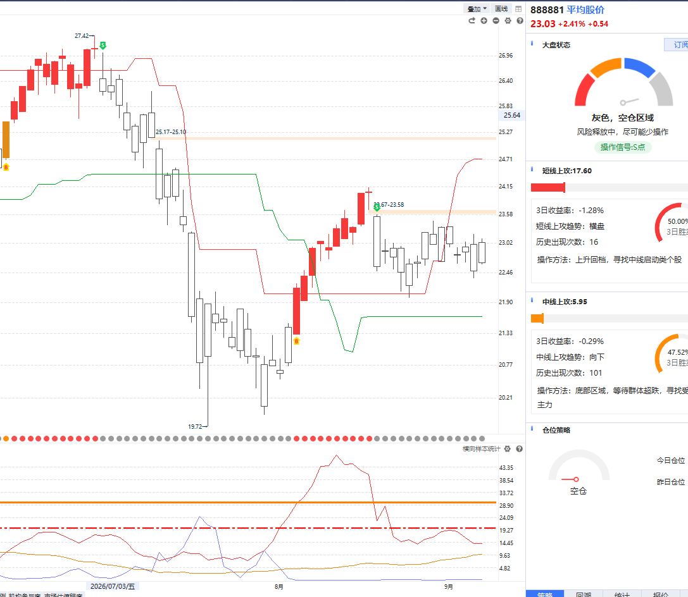
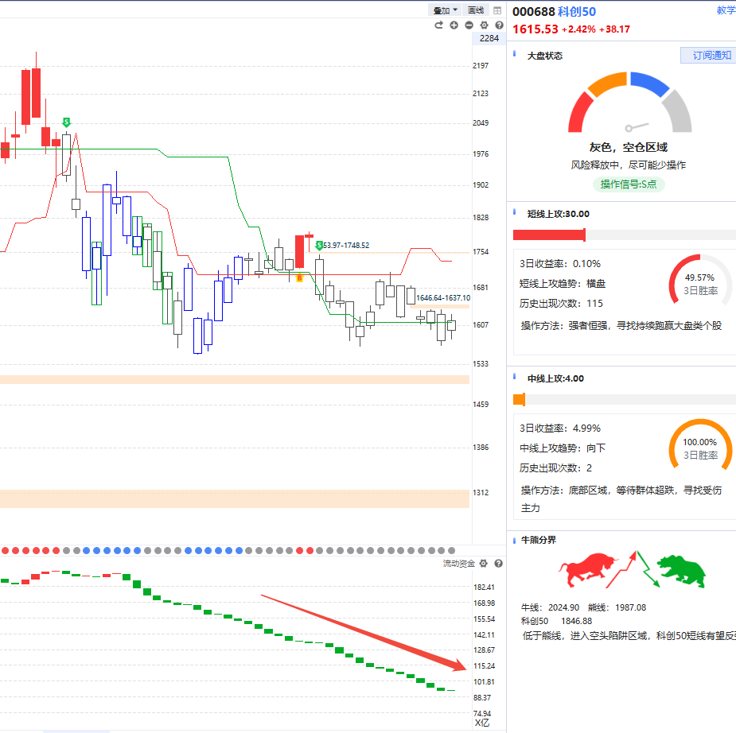
  大盘分析
①各大指数依旧处于 灰色S点区域
②市场正在做中报业绩筛选 。
③成交量 维持再 1.9万亿左右

Slide 5
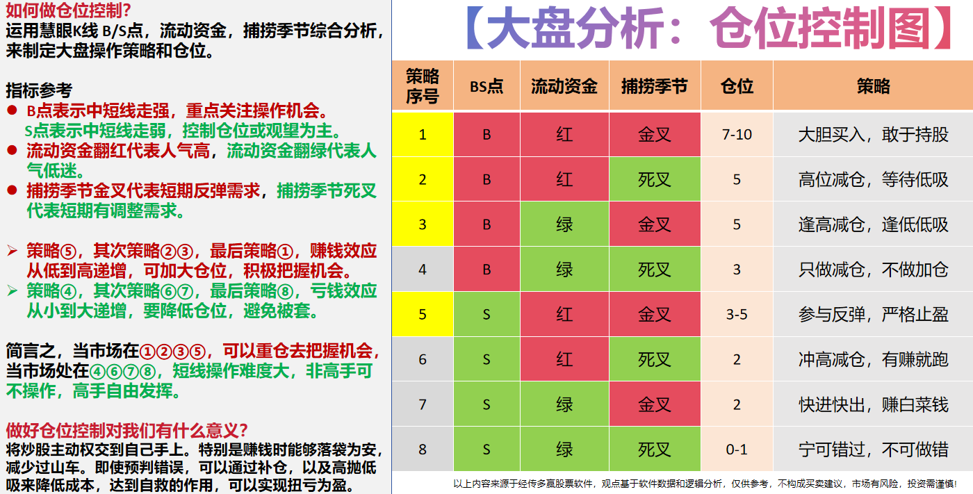

Slide 6
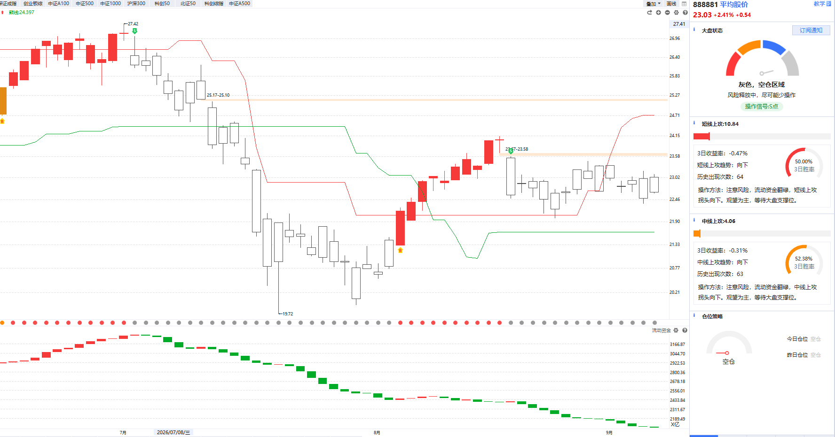

Slide 7
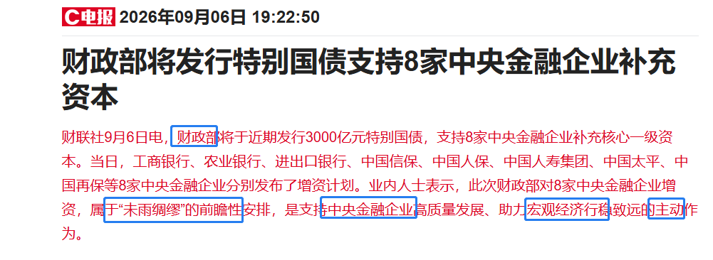
消息解读
给工行1000亿，农行1600亿，进出口银行300亿，国寿350亿，人保150亿，太平70亿，中国信保100亿，中国再保30亿。
主要目标是维稳，属于提升风险准备金

Slide 8
PART 02
指标的熟悉

Slide 9
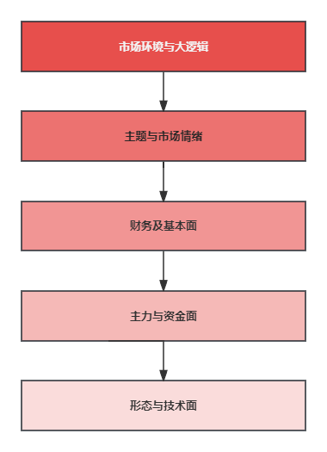
  指标用法
【站在月球看地球， 站在大视角看软件指标】
主题猎手
滚动净利润、滚动营业收入、智能估值 等
主力动向、超级单、机构席位、机构单 等
活跃度、控盘度、资金状态、趋势状态 买卖点 等

Slide 10
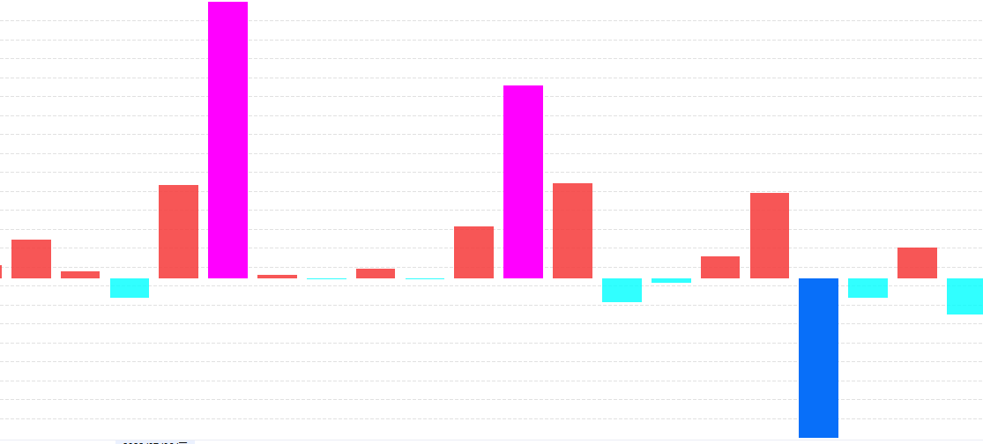
主力动向
【主力动向】
红柱 | 紫柱 | 绿柱 | 蓝柱
大额主动净买占比达到当天成交额20%以上，主力动向显示【紫柱】表明大资金不仅主动进场意愿强，并且对当天成交起主导作用！
即主力动向紫=大资金抢筹
个股特点：短线有爆发力，中线有稳定性和持续性

Slide 11
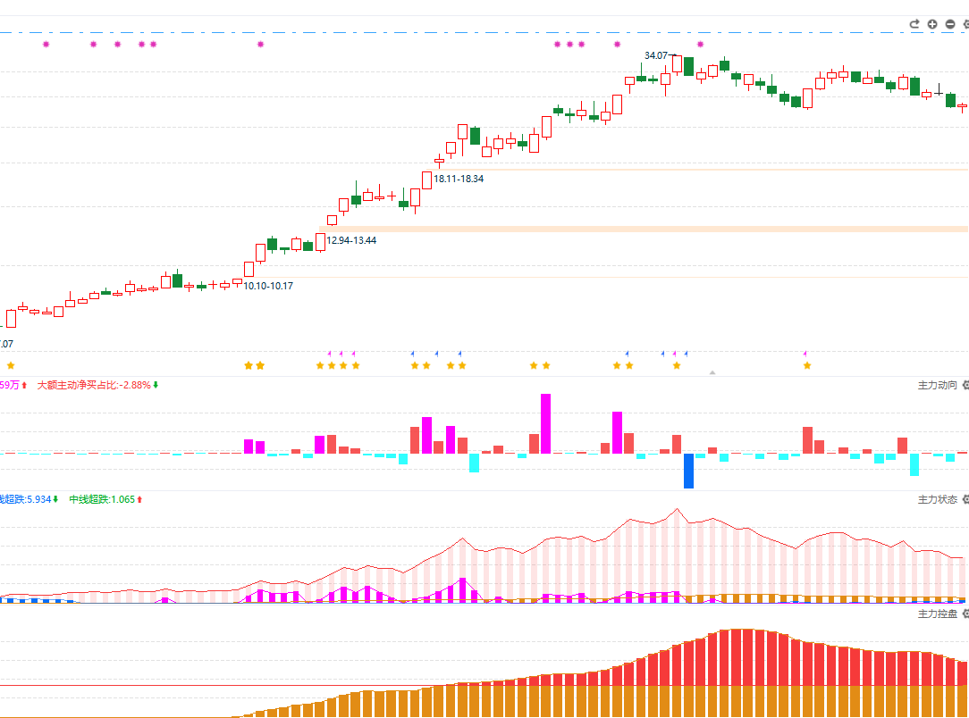
  形态与资金面
双紫抢筹信号：
①主力状态紫柱，游资介入
②主力动向紫柱，大单扫货
买点：
①双紫信号出现当天为建仓信号
②双紫回档3天左右，不跌破蓝线，以蓝线上移/捕捞季节金叉为买入信号
③跌破蓝线出S点后，迅速反包出现红色B点为买入信号
卖点：
高位蓝线走平/跌破蓝线
为减仓信号，跌破智能辅助线止损
谨慎追涨，多做回档，宁缺毋滥！

Slide 12
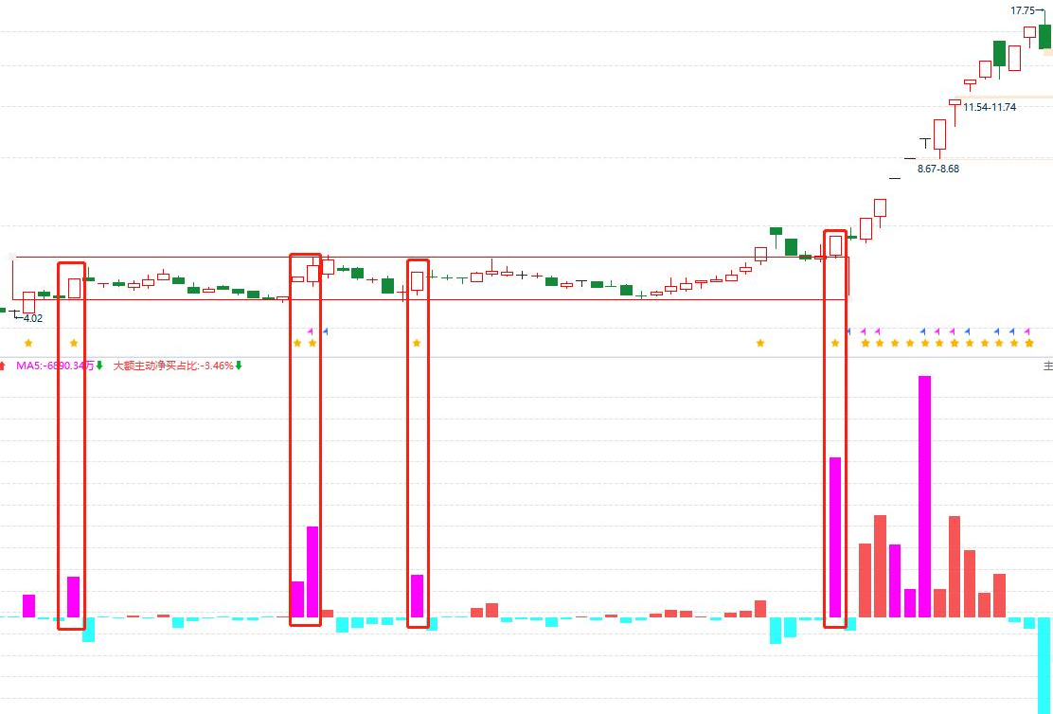
  同价位吸筹法
【选股之前明确思路 与指标用法】

Slide 13
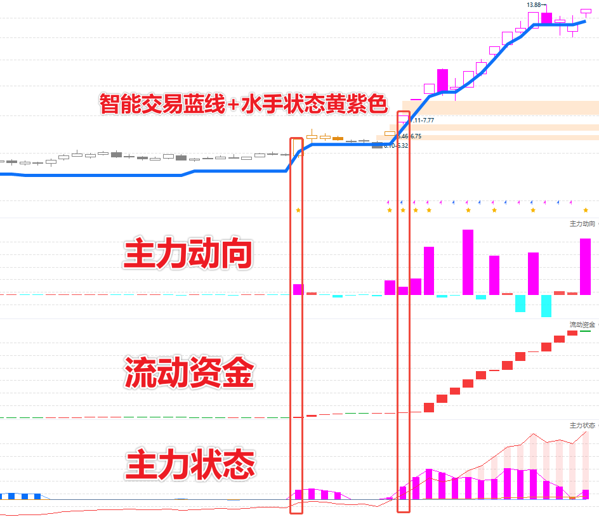

Slide 14
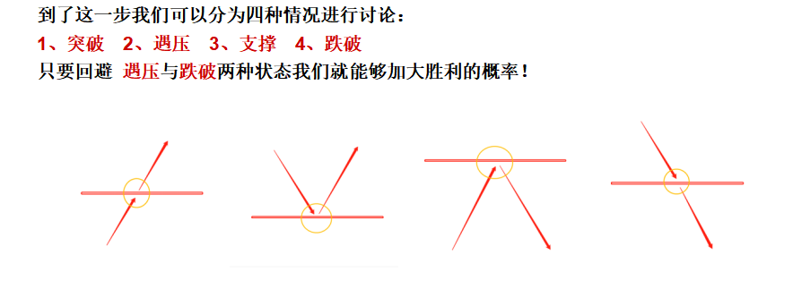

Slide 15
PART 03
策略的搭建

Slide 16
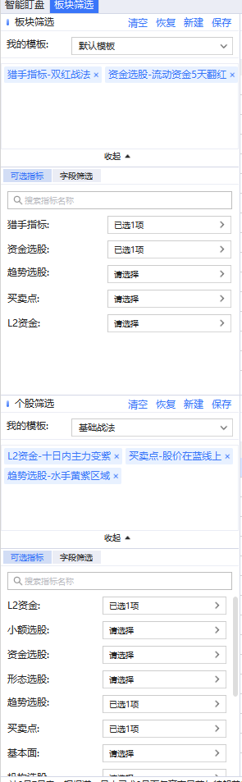
  选股器策略自定义的原则
① 先过滤 趋势指标
② 过滤资金指标
③ 过滤 买卖点指标

Slide 17
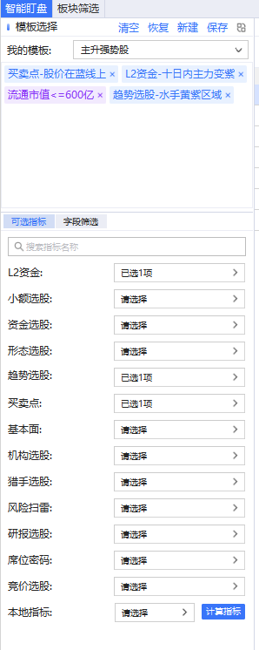

Slide 18


Slide 19


